Slide 1
«У каждого человека свои звезды»
Антуан де Сент-Экзюпери
«Маленький принц»

Slide 2
Залог успеха
Вариативность
Единство
Залог инициативы
Детство
Активность

Slide 3
Как мы начинали
МОДЕЛЬ 4К
Критическое
мышление
креативность
кооперация
коммуникация

Slide 4
Технология «Клубный час»
Гришаевой Н.П.
Ссылки на вебинар:
https://www.youtube.com/watch?v=BA0_A5pX7Zg&list=PLkLpXJ5zrds8Z6YCl0ts3670RhfIHzQjS
https://www.youtube.com/watch?v=tmE60nMdhTM
Notes:
Озвучить цели

Slide 5
Клубный час

Slide 6
Проект «Юные звездочки»
Городской конкурс «Инновации в образовании:
от проекта до победы», 2018г – диплом участника
2. Всероссийский конкурс «К вершинам педагогики», 2019г – диплом II степени.

Slide 7
Реализация
1 год
2 год

Slide 8
Среда. Подготовка клубного часа
Моделирование
Планирование
клубного часа
Безопасность детей
Ответственный за оформление

Slide 9
Виды клубного часа:
Творческий
Квест
Свободный
По схеме
Деятельностный
Тематический

Slide 10
Планирование клубного часа
Дата:
Тема:
Вид:
Название станции Эмблема | Поме щение | Ответственный | Среда-оформление | Приме чание | Оценка
«Угадайка» | Методический кабинет | Глазырина Ю.А. | Подборка загадок, вырезки картинок-отгадок, бумага А4, клей-карандаш, фломастеры, карандаши, наклейки | 10 чел.

Slide 11
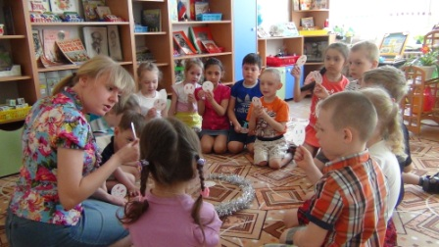
Пятница. Клубный час. Этапы
1. Вступительный
(обсуждение правил, планирование)
СТОП
10

Slide 12
Правила

Slide 13
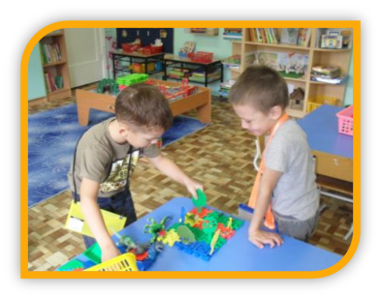
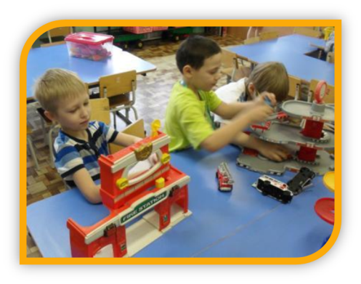
Клубный час. Этапы
2. Практическая часть.

Slide 14
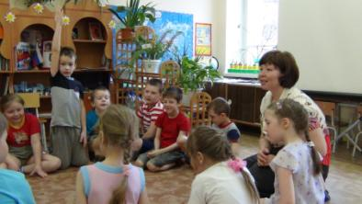
Клубный час. Этапы
3. Рефлексивный круг
Оценка деятельности, поведения
Общение
Перспективы

Slide 15
Среда. Планирование клубного часа
Дата:
Тема:
Вид:
Название станции Эмблема | Помещение | Ответственный | Среда-оформление | Примечание | Оценка
«Угадайка» | Методический кабинет | Глазырина Ю.А. | Подборка загадок, вырезки картинок-отгадок, бумага А4, клей-карандаш, фломастеры, карандаши, наклейки | 10 чел.

Slide 16
«Наверное,
звезды светятся затем,
чтобы рано или поздно
каждый мог отыскать
свою»
Антуан де Сент-Экзюпери
«Маленький принц»

